Slide 1




CHÀO MỪNG CÁC CON
ĐẾN VỚI TIẾT HỌC
MÔN TOÁN
Notes:
Thiết kế bởi: Hương Thảo - tranthao121004@gmail.com

Slide 2














KHỞI ĐỘNG

Slide 3








GIẢI CỨU
RỪNG XANH

Slide 4
















Em hãy giải cứu các loài vật trong rừng thoát khỏi sự bắt giữ của tên thợ săn độc ác bằng cách trả lời đúng các câu hỏi nhé!
POW!

Slide 5


14 - 8 = ?
A. 6
B. 7
C. 8
D. 9

Slide 6
9 + 7 = ?
A. 12
B. 14
C. 16
D. 11

Slide 7
… + 9 = 17
A. 8
B. 7
C. 6
D. 9

Slide 8

EM ÔN LẠI NHỮNG GÌ ĐÃ HỌC

Slide 9




Tính nhẩm:
1
9 + 4 =
4 + 9 =
13 - 9 =
13 - 4 =
13
8 + 6 =
6 + 8 =
14 – 8 =
14 – 6 =
16
14
7 + 9 =
9 + 7 =
16 – 7 =
16 – 9 =
13
14
16
4
6
9
9
8
7

Slide 10
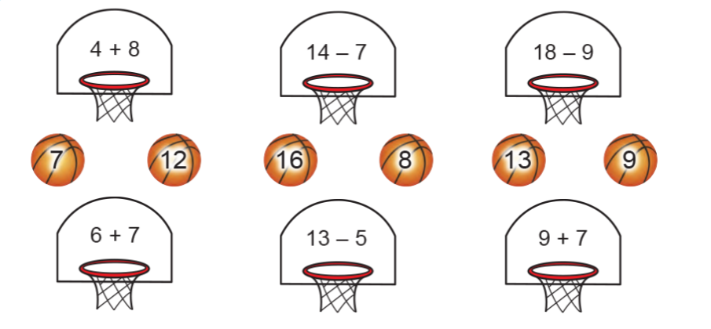
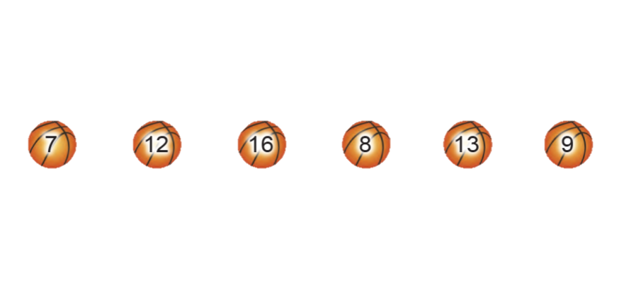
Chọn kết quả đúng với mỗi phép tính:
2

Slide 11
Số?
3
Số hạng | 44 | 53 | 3 | 6
Số hạng | 25 | 5 | 8 | 9
Tổng
69
58
11
15
Số bị trừ | 68 | 77 | 15 | 12
Số trừ | 52 | 6 | 7 | 8
Hiệu
16
71
8
4

Slide 12


DẶN DÒ
HOÀN THÀNH BÀI 1, 2, 3
VỞ BÀI TẬP TOÁN
TRANG 44

Slide 13

Thứ Hai ngày 4 tháng 11 năm 2024
Toán
Bài: Em ôn lại những gì đã học
1.
Tính nhẩm
9 + 4 =
8 + 6 =
7 + 9 =
4 + 9 =
6 + 8 =
9 + 7 =
13 - 9 =
14 – 8 =
16 – 7 =
13 - 4 =
14 – 6 =
16 – 9 =

